Slide 1
Министерство образования и науки Челябинской области Муниципальное автономное общеобразовательное учреждение «Миасская средняя общеобразовательная школа №16» Совместный проект Реализация генератора задач по выполнению и анализу простых алгоритмов ЕГЭ по информатике на языке JavaScript Тип проекта: информационно-познавательный
Авторы проекта: Зверев Денис, Дорожкин Сергей,
Обучающиеся 11-В класса
Наставник проекта: Горяинов Сергей Игоревич, учитель информатики
Миасс
2021

Slide 2
Актуальность нашего проекта
Выбранная тема является актуальной, потому что кол-во сдающих информатику с каждым годом растёт, и наш генератор поможет учащимся отработать навыки в решении задач с простыми алгоритмами.

Slide 3
Цели и задачи
Цель: разработка генератора задач номер 5 ЕГЭ.
Задачи:
Изучить HTML и CSS.
Выделить различные подвиды задач.
Научиться решать данные задачи.
Ознакомиться с языком программирования JavaScript.
Написать генератор задач с использованием скриптов JavaScript.

Slide 4
Разделение обязанностей
Обязанности Сергея:
Анализ задач для генератора.
Выделение их разновидностей и типов.
Выведение алгоритма решения этих задач.
Обязанности Дениса:
Создание сайта с генератором
Создание генератора задач
Создание генератора ответов по выведенному алгоритму

Slide 5
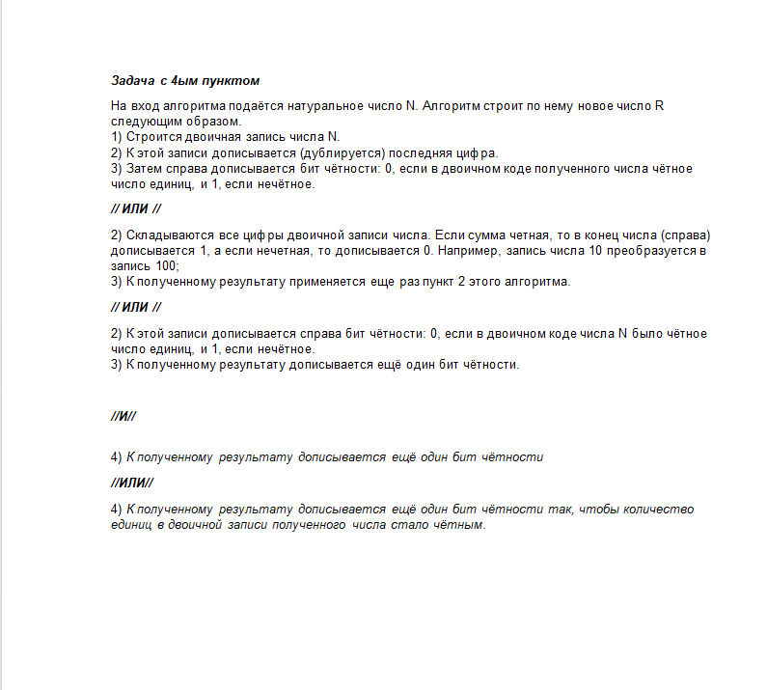

Slide 6
Закономерности
В ходе решения задач были выведены некоторые закономерности, например, кол-во пунктов влияло на то, как и на сколько нужно изменить число, какие-то из пунктов хоть и отличались по формулировке, но представляли собой одно и то же действие.

Slide 7
Типы задач
У нас могут быть задачи трёх типов:
Задачи с двумя пунктами.
Задачи с тремя пунктами.
Задачи с четырьмя пунктам.
Независимо от пунктов и типа задач у нас имеются разные условия, которые подходят к любой сгенерированной задаче.

Slide 8
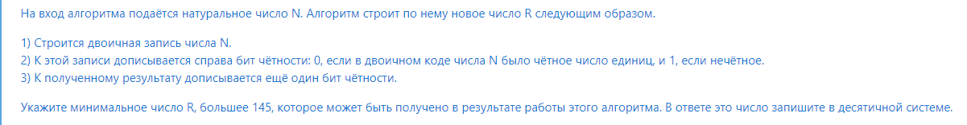
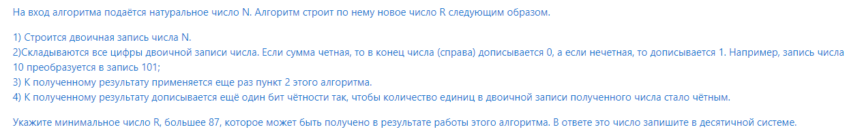
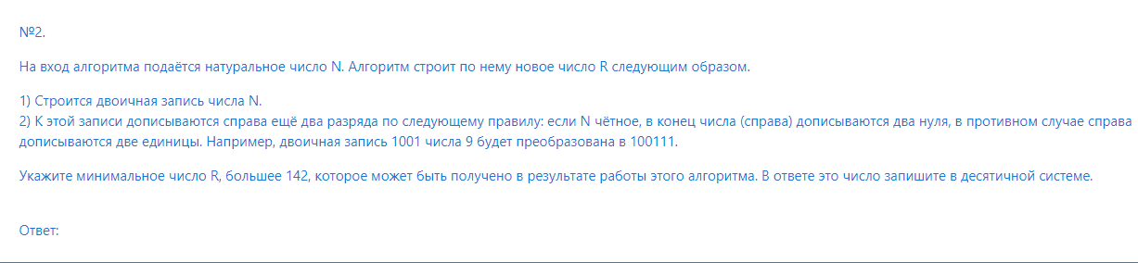
Примеры задач

Slide 9
Разделение обязанностей
Обязанности Сергея:
Анализ задач для генератора.
Выделение их разновидностей и типов.
Выведение алгоритма решения этих задач.
Обязанности Дениса:
Создание сайта с генератором
Создание генератора задач
Создание генератора ответов по выведенному алгоритму

Slide 10
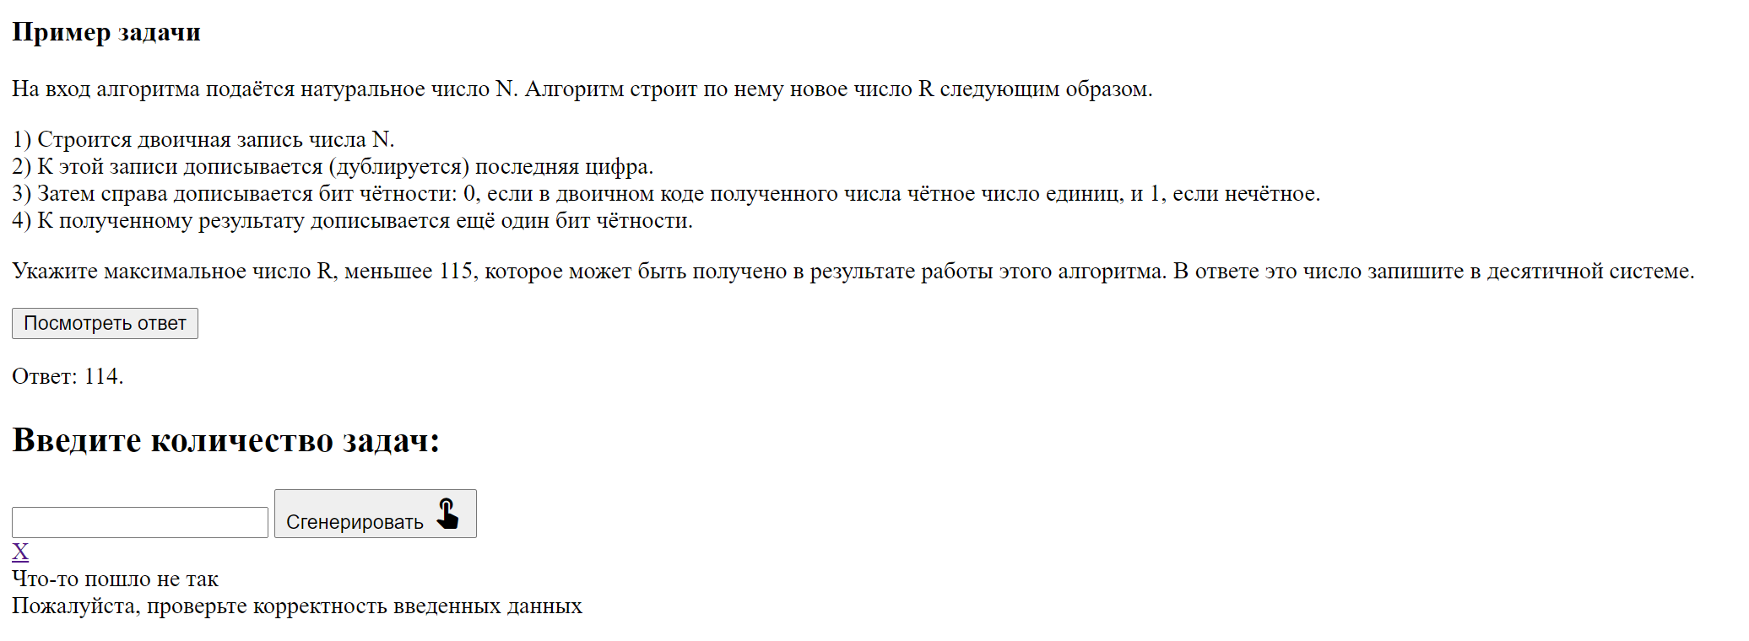
Создание сайта
В начале основная страница представляла собой непонятный, неразборчивый и несвязанный текст

Slide 11
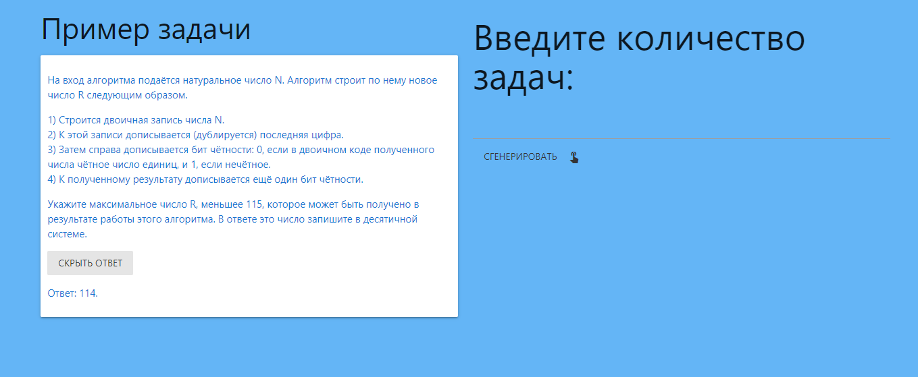
Создание сайта
Однако после добавления CSS и Materialize, страница стала выглядеть заметно красивее, разборчивее и понятнее по сравнению с прошлой

Slide 12
Создание генератора задач
Все типы и разновидности задач к тому моменту уже были известны. Система генерации строилась так, что задания и условия генерировались отдельно, то есть, можно получить их независимо друг от друга.
Таким образом задача собиралась из отрывков заданий и условий и получалась уникальной.

Slide 13
Создание генератора ответов
На этом этапе у меня возникли проблемы – у меня были готовые функции, которые давали правильные ответы, но я не мог просто записать их в известную мне переменную. Как раз, для этого мне потребовалось изучить объекты в js.
После изучения этой темы я создал объект, в который вписал вызовы всех нужных мне функций. Проблема была успешно решена, а все ответы получены.

Slide 14
Список литературы
1) Википедия – https://ru.wikipedia.org
2) Materialize – https://materializecss.com
3) Сайт Полякова – https://kpolyakov.spb.ru/

